Slide 1
Kiểm tra bài cũ:
HS 1: Trong các số sau số nào là bội của 4 ?
16; 24; 35; 36
HS 2: Viết hai số chia hết cho 5. Tổng của chúng có chia hết cho 5 không?
Tài liệu được chia sẻ bởi Website VnTeach.Com
https://www.vnteach.com
Một sản phẩm của cộng đồng facebook Thư Viện VnTeach.Com
https://www.facebook.com/groups/vnteach/
https://www.facebook.com/groups/thuvienvnteach/

Slide 2
Trong đợt tổng kết học kì I, lớp 6A được Hội cha mẹ học sinh thưởng 50 cái bút. Trường lại thưởng thêm cho lớp 4 hộp bút nữa ( số bút trong mỗi hộp là như nhau). Các bạn đề nghị sẽ chia đều phần thưởng cho 4 tổ. Nếu không biết số bút trong mỗi hộp, ta có thể chia đều số bút đó cho 4 tổ được không?

Slide 3
Tiết 14:
(Tiếp)
Người thực hiện: Vũ Thị Ngoan

Slide 4
2) TÍNH CHẤT CHIA HẾT CỦA MỘT TỔNG
*) Trường hợp chia hết:
Ví dụ 1: Viết ba số chia hết cho 7. Tổng của chúng có chia hết cho 7 không?

Slide 5
Kết luận 1:
tổng
Nếu tất cả các số hạng của một .........đều chia hết cho cùng ...........thì tổng .............cho số đó
a m, b m và c m ................. m
một số
chia hết
(a + b + c)
Chú ý: Tính chất 1 cũng đúng với một hiệu, chẳng hạn 30 3 và 18 3, suy ra (30-18) 3

Slide 6
Thảo luận nhóm (3 phút)
a) Viết hai số tự nhiên chia hết cho 6. Tổng của chúng có chia hết cho 6 không? .................................................................................................................................................................................................................................................................................................................
b) Viết hai số tự nhiên chia hết cho 7. Tổng của chúng có chia hết cho 7 không?
................................................................................................................................................................................................................................................................................................................

Slide 7
Ví dụ 2: Không thực hiện phép tính, hãy cho biết 6+15+30 có chia hết cho 3 không ? Vì sao?
GIẢI
Vì 6 3, 15 3 và 30 3 nên (6 + 15 + 30) 3

Slide 8
*) Luyện tập:
Không thực hiện phép tính, hãy cho biết
24 + 48 có chia hết cho 4 không? Vì sao?
48 + 12 – 36 có chia hết cho 6 không? Vì sao?
*) Vận dụng:
Hãy tìm x thuộc tập , biết tổng 21 + x chia hết cho 7

Slide 9
*) Trường hợp không chia hết:
Thảo luận nhóm (3 phút)
a) Viết hai số trong đó có một số không chia hết cho 4, số còn lại chia hết cho 4. Tổng của chúng có chia hết cho 4 không?
....................................................................................................................................................................................................................................................................................................................................................
b) Viết hai số trong đó có một số không chia hết cho 5, số còn lại chia hết cho 5. Tổng của chúng có chia hết cho 5 không?
.....................................................................................................................................................................................................................................................................................................................................................

Slide 10
Kết luận 2
Nếu ..................số hạng của tổng không.................cho một số, còn các số hạng khác đều.................cho số đó thì tổng ..............................cho số đó
chỉ có một
chia hết
chia hết
không chia hết
a m, b m và c m (a + b + c) m

Slide 11
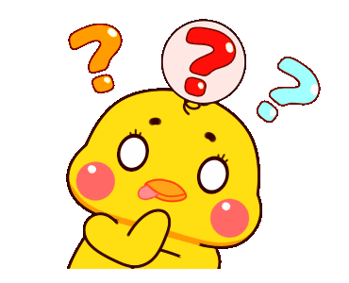
Không thực hiện phép tính hãy cho biết 5 + 45 + 2019 có chia hết cho 5 không? Vì sao?

Slide 12
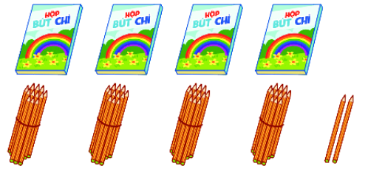
Trở lại với tình huống mở đầu: vì số bút trong các hộp bút bằng nhau nên tổng số bút trong 4 hộp là một số chia hết cho 4. Vì 50 không chia hết cho 4 nên tổng số bút lớp 6A được thưởng không chia đều được cho 4 tổ.

Slide 13
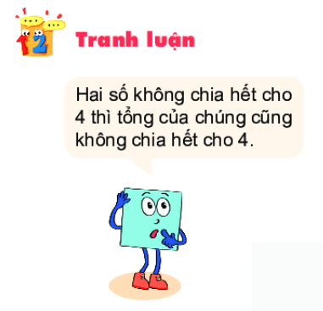
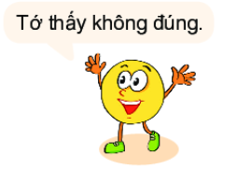
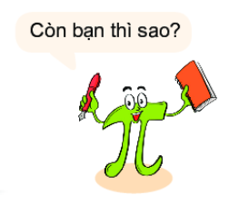

Slide 14
*) Vận dụng:
Cho ví dụ hai số a và b trong đó a không chia hết cho 3, b không chia hết cho 3 nhưng a + b lại chia hết cho 3
Ví dụ:
10 3; 5 3 nhưng (10 + 5) 3
Lưu ý: Một tổng chia hết cho một số tự nhiên nhưng các số hạng của tổng không nhất thiết phải chia hết cho số đó.

Slide 15
Bài tập : Điền vào phiếu thích hợp
Câu | Đúng | Sai
Nếu mỗi số hạng của tổng chia hết cho 2 thì tổng đó chia hết cho 2.
b) Nếu mỗi số hạng của tổng không chia hết cho 2 thì tổng đó không chia hết cho 2.
c) Nếu tổng của hai số chia hết cho 5 và một trong hai số đó chia hết cho 5 thì số còn lại chia hết cho 5
d)1.2.3.15.7.26 7
X
X
X
X

Slide 16
Tính chất chia hết của một tổng
Với a, b, m
a m và b m (a + b) m
a m và b m (a - b) m (a b)
a m, b m và c m (a + b + c) m
a m và b m (a + b) m
a m và b m (a - b) m (a > b)
a m và b m (a - b) m (a > b)
a m, b m và c m (a + b + c) m

Slide 17
Bài 1: Không thực hiện phép tính, hãy cho biết:
20 + 81 có chia hết cho 5 không? Vì sao?
34 + 28 -12 có chia hết cho 4 không? Vì sao?
Bài 2:Tìm x thuộc tập sao cho tổng
20 + 45 + x không chia hết cho 5

Slide 18
Bài 3:
Lớp 6B có 16 bạn nữ và 20 bạn nam. Cần chia ra thành các tổ có số bạn bằng nhau. Hỏi:
a) Có thể chia học sinh lớp 6B thành 4 tổ được không?
HD: (16 + 20) có chia hết cho 4 không?
b) Có thể chia học sinh lớp 6B thành 5 tổ được không?
HD: (16 + 20) có chia hết cho 5 không?

Slide 20
Hướng dẫn tự học ở nhà
f
Ôn tập lại kiến thức về quan hệ chia hết và tính chất.
f
Làm các bài tập 2.4; 2.5; 2.6; 2.7; 2.8/sgk
Tìm hiểu trước bài 9 “Dấu hiệu chia hết”
f

